Slide 1
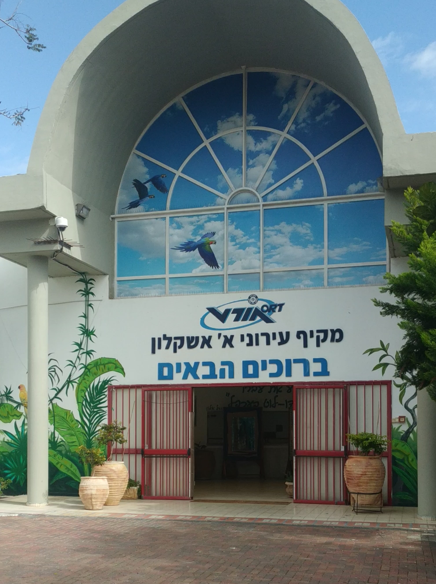
מקצוע מוגבר בחינוך גופני 5 יחידות לימוד
מאת:
יואב עמרם
רכז המגמה
"תאמינו שאתם יכולים ואתם כבר במחצית הדרך"

Slide 2
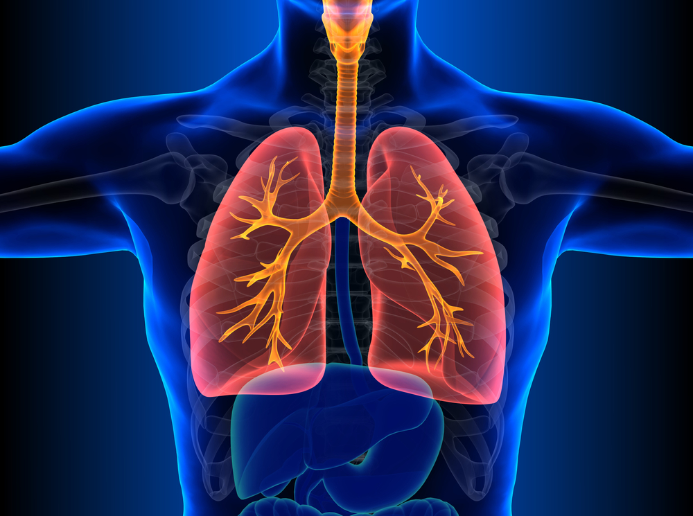
מהו מקצוע מוגבר בחינוך גופני?
* מורכב מ – 5 יחידות לימוד.
* מוכר על ידי האוניברסיטאות ומזכה בבונוס – 20 נקודות.
* המקצוע כולל תכנית לימודים מעשית ותוכנית לימודים עיונית.

Slide 3
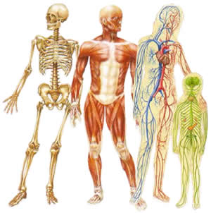
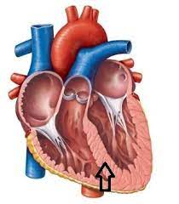
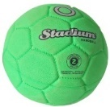
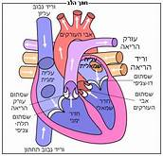
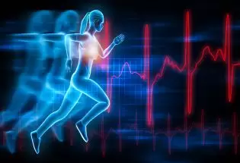
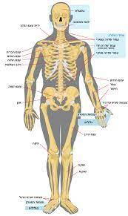
נושאים עיוניים:
תורת הכושר הגופני
אנטומיה
פיזיולוגיה
פיזיולוגיה של המאמץ
פסיכולוגיה של הספורט
תולדות החינוך הגופני

Slide 4
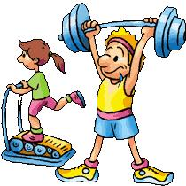
יחידת לימוד מעשית:
יחידת לימוד מוגברת מכיתה י'- י"ב המורכבת מכושר גופני וענף ספורט נבחר [כושר גופני במרחב הפתוח].
* במסגרת יחידה זו ניתן ללמוד ולקבל תעודת מדריך, ע"פ חוק הספורט, המהווה תעודת עבודה מוכרת לכל דבר ועניין.

Slide 5
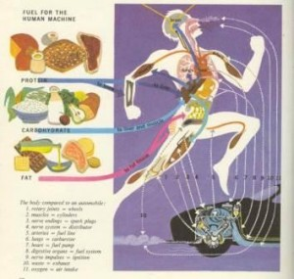
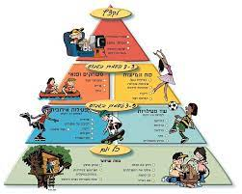
[4001] מבנה המקצוע המוגבר 5 יחידות לימוד
לימודים עיוניים
.כיתה י' -אנטומיה, פיזיולוגיה ותורת הכושר הגופני
כיתה י"א - בחינת בגרות חיצונית[3 יח'] על החומר הנלמד
בפיזיולוגיה של המאמץ והפסיכולוגיה של הספורט
[41381] - 55%
כיתה י"ב- בחינה עיונית פנימית [41263]
20% PBL והערכה חלופית: למידה מבוססת פרויקטים
לימודים מעשיים
כיתות י' / י"א / י"ב יחידה מעשית פנימית [41273] - 25%

Slide 6
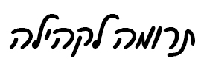
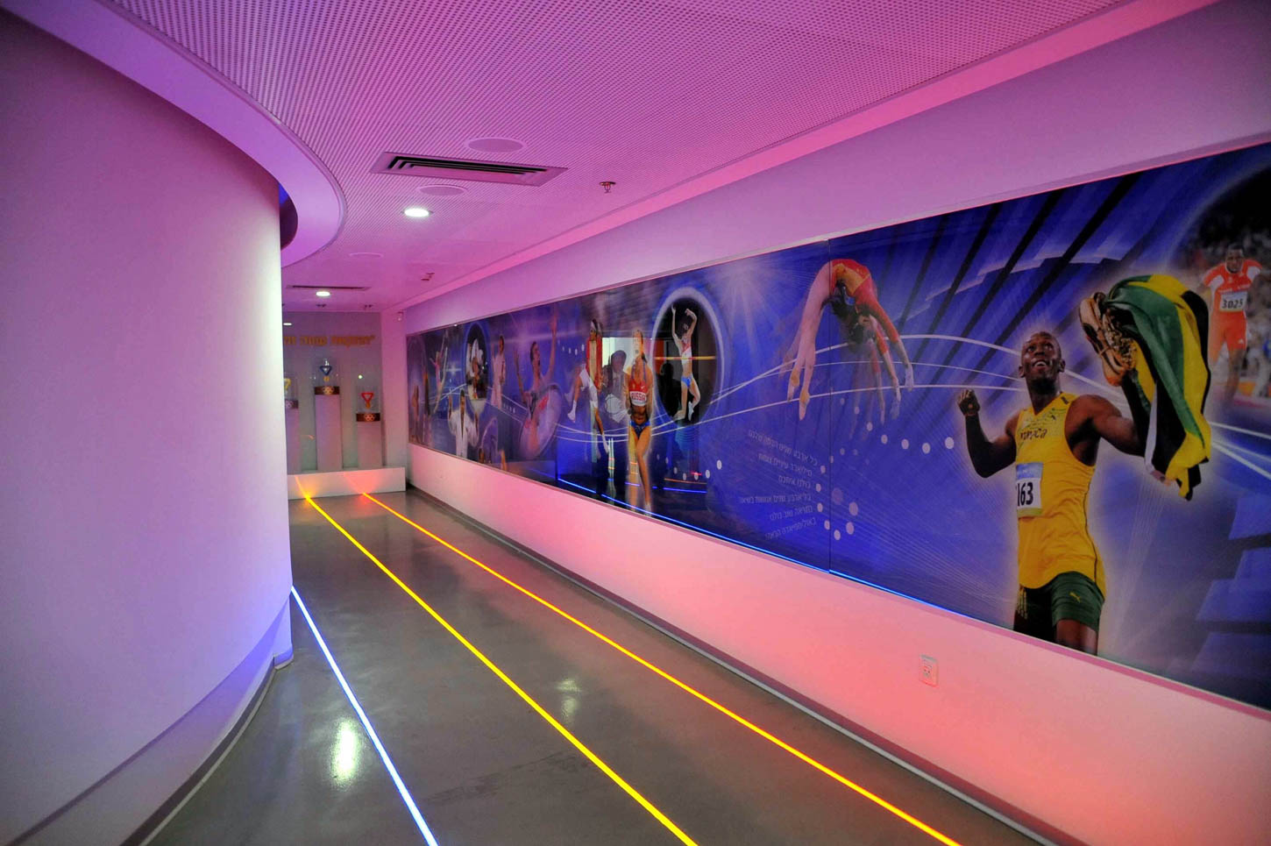
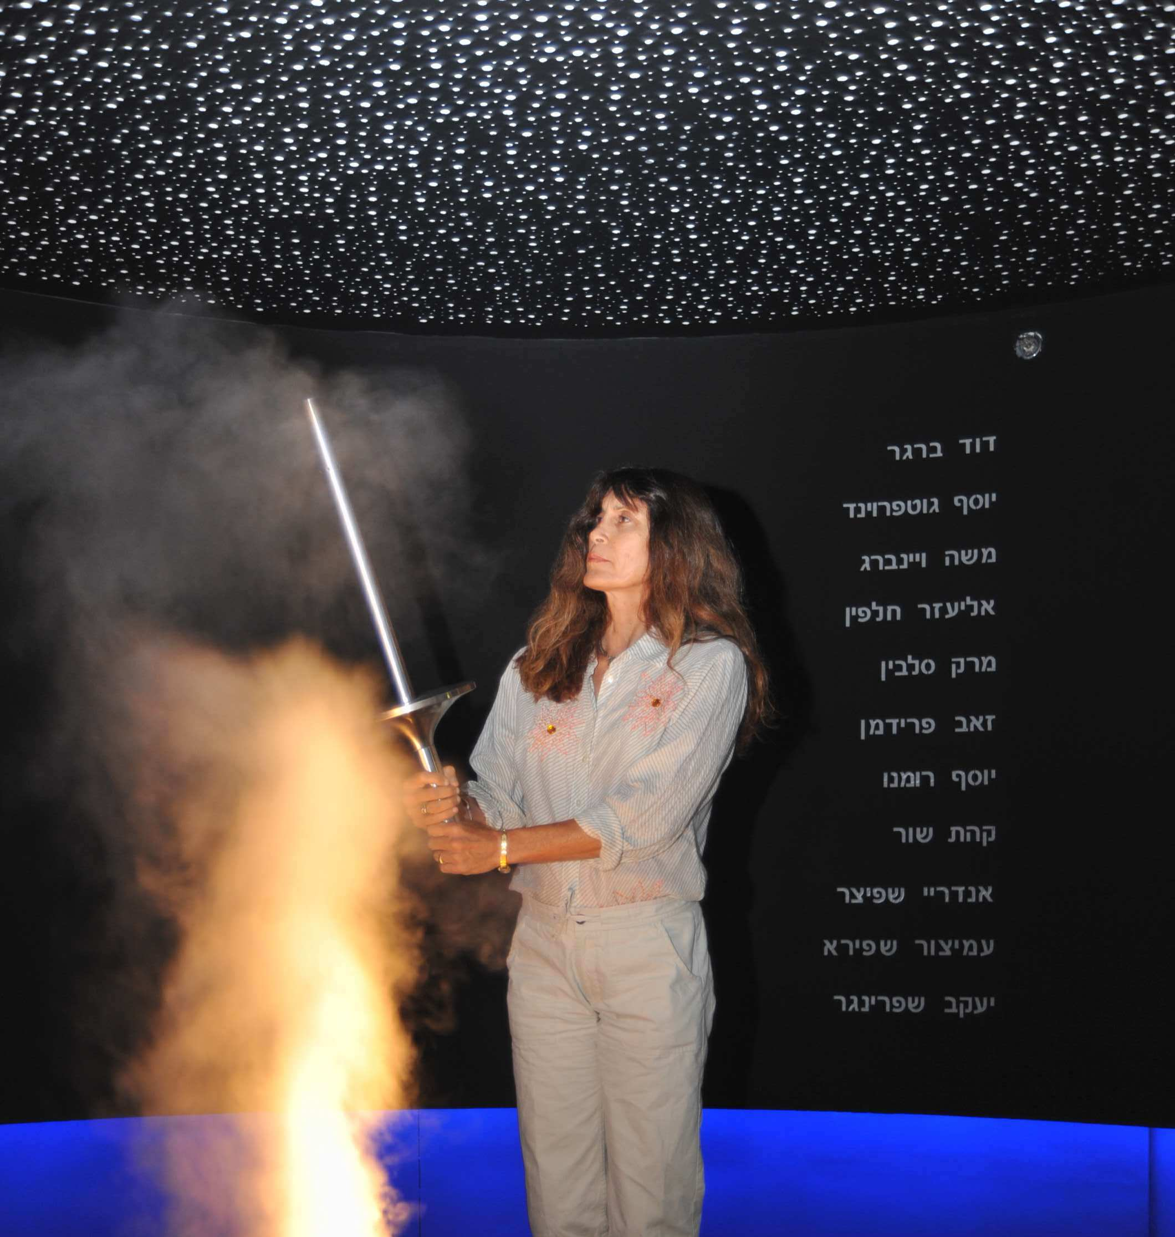
יתרונות נוספים:
השלמה של שעות עזרה ראשונה בנוסף לשעות
שמשרד החינוך מממן בכיתה י'.
30 שעות של תרומה לקהילה - הנהגת ספורט בית ספרית, קשר עם בתי ספר בעלי צרכים מיוחדים, שיפוט ועזרה בטורנירים הפעלת ימי גיבוש וימי ספורט ועוד...
פעילויות העשרה וסיורים לימודיים.

Slide 7
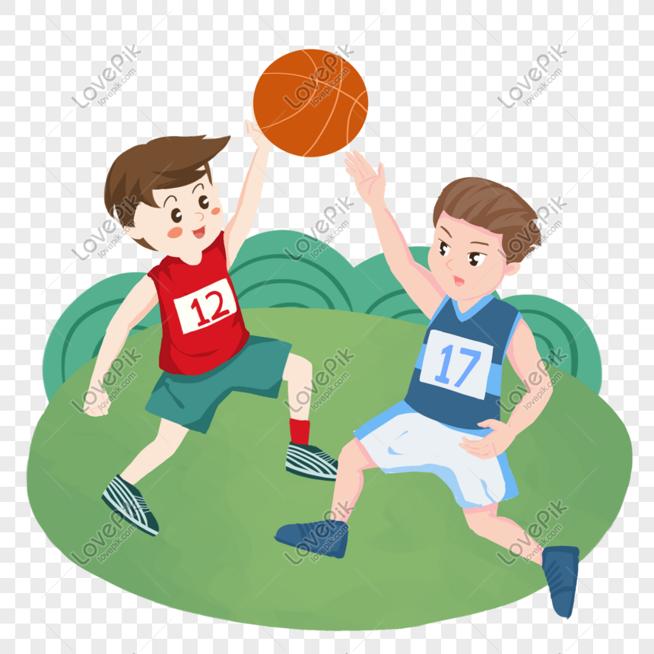
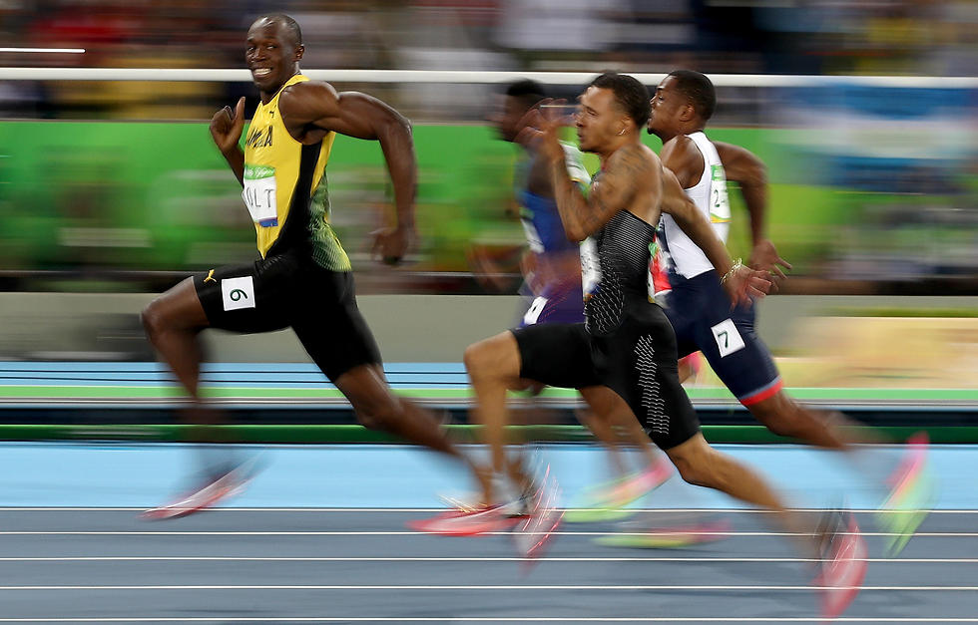
ועוד יתרונות :
א. רכישת מיומנויות ספורטיביות בתחום האתלטיקה הקלה, כושר גופני ומשחקי
כדור.
ב. התנסות אישית בהעברת חלק משיעור מעשי לעמיתים.
ג. התנסות והבנה בפעילויות ספורטיביות מגוונות: משחקי נופש ועוד.
ד. ארגון מפעלים.
ה. נופש ופנאי.
(יחידה פנימית הכוללת את כל הלימודים המעשיים בשלוש השנים)

Slide 8
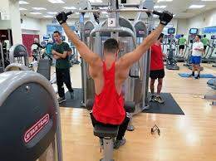
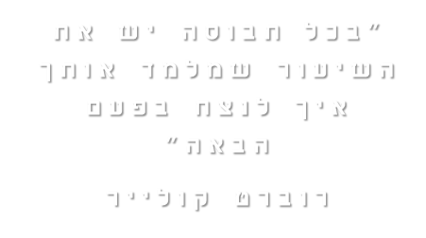
למה כדאי לי לבחור במגמת החינוך הגופני?????
שעות של למידה בכיף.
אוירה של גיבוש ומשפחתיות .
נושאים מרתקים ורלוונטים לחיים.
משלבת מעשי ולא רק עיוני .
פעילויות גיבוש ספורטיביות (שיפוט בתחרויות ,ימי גיבוש והפסקות פעילות]
מפגש עם ספורטאים אולימפיים והרצאות בתחומים השונים.
שוויון הזדמנויות בין המינים.
מורים מעולים.

Slide 9
תנאי קבלה
* ציון 90 במקצוע חינוך גופני.
* ציון 75 במדעים.
* התנהגות נאותה.
* ראיון אישי.

Slide 10
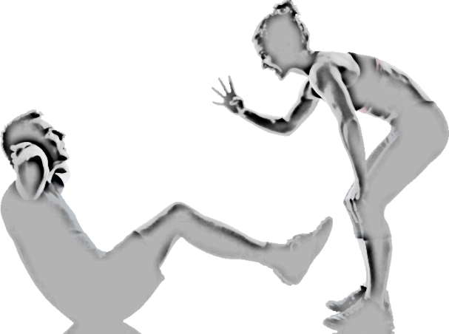
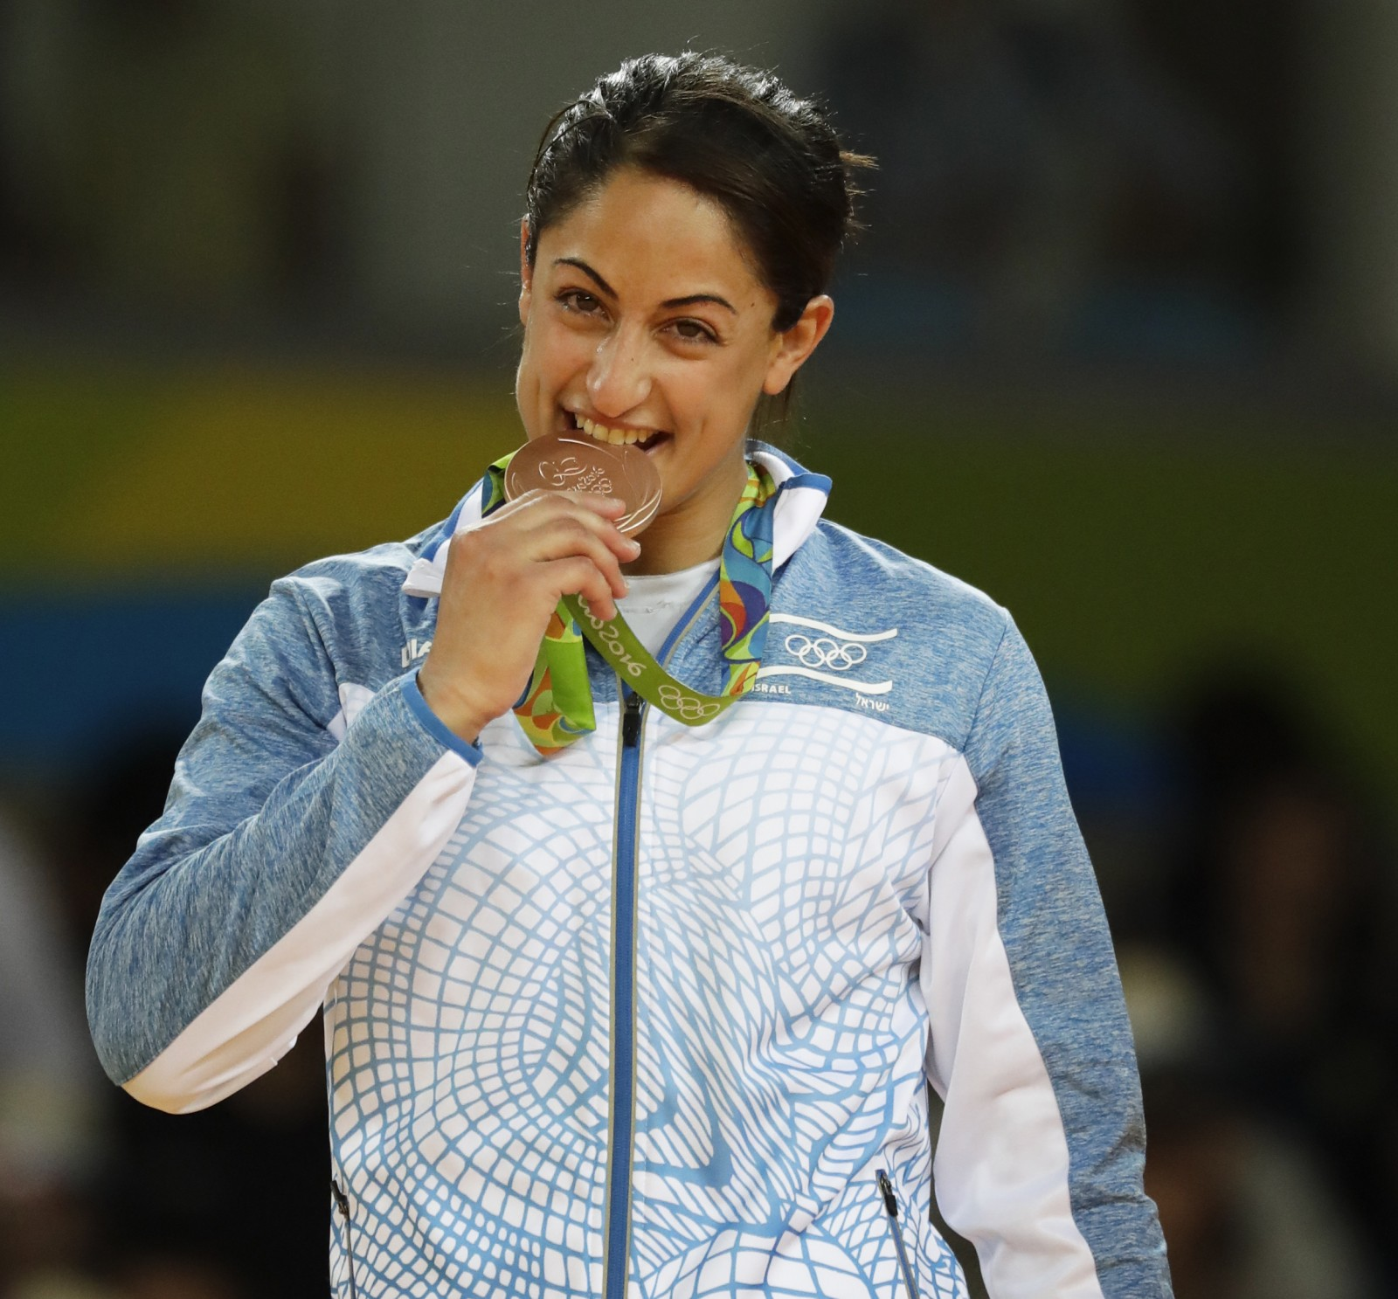
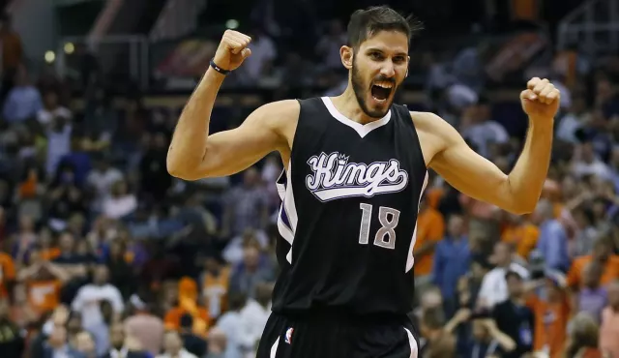
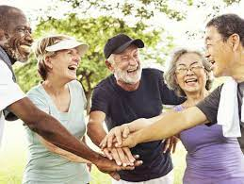
בונוסים בבחירת המגמה:
* המגמה מוכרת לבונוס ע"י מכללות ואוניברסיטאות
* מקצוע לחיים
* הנאה

Slide 11
שאלות?

Slide 12
במה שלא תבחרו ...
כל הדרכים מובילות לחינוך הגופני
בהצלחה
https://www.youtube.com/watch?v=MSy3bbxgWvs

